Slide 1
Název projektu: Prohloubení kvality a účinnosti plánování sociálních služeb v mikroregionu Valašskomeziříčsko-Kelečsko
Registrační číslo projektu:
CZ.03.2.63/0.0/0.0/19_106/0015192
106. Výzva Operačního programu Zaměstnanost

Slide 2
Základní specifikace projektu:
Fyzická realizace projektu
1.3.2020 – 28.2.2022 (24 měsíců)
Ex-ante financování (zálohové)
Celkové způsobilé výdaje
2 814 000 Kč
(95 % dotace, 5 % spolufinancování)

Slide 3
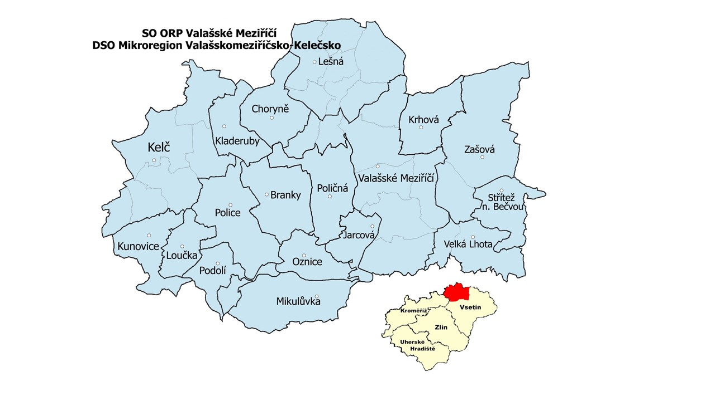
Vymezení území:
ORP Valašské Meziříčí = DSO Mikroregion Valašskomeziříčsko-Kelečsko

Slide 4
Základní specifikace projektu:
Specifický cíl
Zvýšit kvalitu a udržitelnost systému sociálních služeb, služeb pro rodiny a děti a dalších navazujících služeb podporujících sociální začleňování
Účel dotace
Zefektivnění a rozvoj komunitního plánování sociálních služeb v mikroregionu Valašskomeziříčsko-Kelečsko a vytvoření nového střednědobého plánu rozvoje sociálních služeb pro toto území.

Slide 5
Cílové skupiny:
Nestátní neziskové organizace
Osoby sociálně vyloučené a osoby sociálním vyloučením ohrožené
Poskytovatelé a zadavatelé sociálních služeb, služeb pro rodiny a děti a dalších služeb na podporu sociálního začleňování
Zaměstnanci veřejné správy, kteří se věnují sociální, rodinné nebo zdravotní problematice

Slide 6
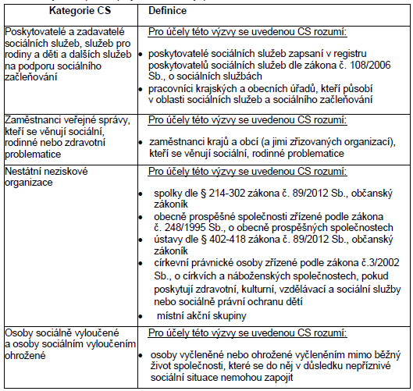

Slide 7
KLÍČOVÉ AKTIVITY PROJEKTU: KA01 Řízení projektu
Zajištění činností spojených s řízením projektu v souladu s požadavky poskytovatele dotace a s organizací obsahové náplně projektu. Díky KA budou naplněny formální požadavky na realizaci projektu a zajištěny veškeré podpůrné procesy (nákupy apod).
Cílem KA je oslovit všechny skupiny CS, zapojit je do projektu úměrně k jejím časovým, odborným a jiným možnostem, zanalyzovat a rozvíjet jejich motivaci a revidovat systém práce, procesů, pravomocí a zodpovědností uvnitř organizační struktury našeho KP.
KA02 Oslovení a zapojení CS a revize pravidel fungování KP

Slide 8
KA03 Příprava na tvorbu střednědobého plánu
Cílem je provést úvodní kroky pro tvorbu SPRSS, tj. zajistit legitimitu jeho tvorby, shromáždění všech podkladů souvisejících se soc. oblastí, specifiky a potřebami obyvatel ORP, pořízení analýz, vyhodnocení zjištěného a zpracování informací do přehledného výstupu (poklad pro KA 04).
Cílem KA je příprava nového SPRSS (2022-24), jeho projednání se všemi zúčastněnými stranami a schválení politickou reprezentací obcí/DSO. KA pracuje s výstupy KA 03. Schválený SPRSS bude v souladu se zák. 108/2006 Sb. a částí VII. vyhlášky č. 505/2006 Sb..
KA04 Vytvoření a schválení střednědobého plánu

Slide 9
KA05 Vzdělávání pro zkvalitnění komunitního plánování
Cílem je posílit kompetentnost a kvalifikaci CS pro jejich zapojení do KP. Během KA definujeme, jakými kompetencemi a znalostmi mají jednotlivé pozice v KP disponovat a proškolíme je v nich (vč. námětu role/odpovědnosti malých obcí jako zadavatele SSL). Díky KA budou CS schopní plnit své role v KP kompetentně a odborně a naše KP bude lépe dosahovat potřebných cílů.
Cílem této KA je zvýšit povědomí veřejnosti o metodě KP SSL, možnosti se do něj zapojit, jeho smyslu, konkrétních přínosech pro život v ORP a efektivní formou zvyšovat znalost veřejnosti a úřadů (zejm. malých obcí DSO) o SSL v DSO. Díky KA budou místní lidé lépe chápat, proč u nás KP probíhá. Veřejnost i pracovníci obcí budou umět rychleji najít potřebnou pomoc ve vhodné SSL.
KA06 Podpora povědomí o KP a dostupných sociálních službách

Slide 10
KA07 Evaluace procesu KP
Cílem KA je nastavit evaluaci našeho KP, abychom mohli během projektu i po něm trvale zlepšovat procesy, organizace práce, přípravu, realizaci SPRSS, jeho roční aktualizace po projektu a celkové plnění kritérií metodiky plánování SSL.

Slide 11
Indikátory projektu:
80500 – počet napsaných a zveřejněných analytických a strategických dokumentů (vč. evaluačních)
1 dokument - Střednědobý plán rozvoje sociálních služeb v Mikroregionu Valašskomeziříčsko-Kelečsko na roky 2022-2024
60000 – celkový počet účastníků
0 účastníků (musí však probíhat monitoring podpořených osob a případné vykázání účastníků s podporou 40 hodin a více)

Slide 12
Průběžný monitoring projektu:
Průběžné zprávy o realizace a žádosti o platbu v následujících termínech:
1. monitorovací období 1.3.2020-31.8.2020
- 30.9.2020
2. monitorovací období 1.9.2020-28.2.2021
31.3.2021
3. monitorovací období 1.3.2021-31.8.2021
- 30.9.2021
4. monitorovací období 1.9.2021-28.2.2022
- 30.4.2022

Slide 13
Děkuji za pozornost.

